Slide 1
기계가공 측정 -밀링선반-
동양미래대학교
기계공학과 5조
조장 : 임동희 20160246
조원 : 배봉준 20131146
신지용 20142346
최정섭 20163780

Slide 2
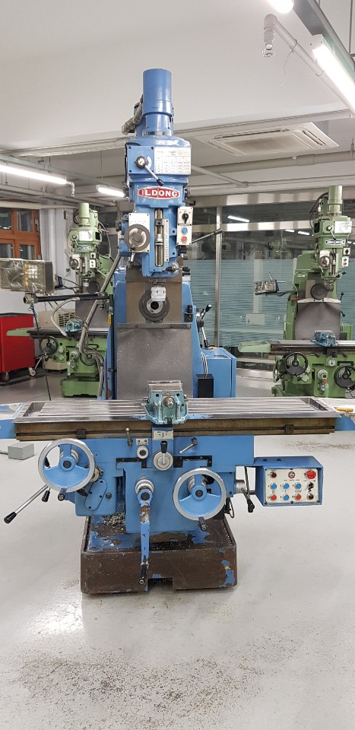
[1]. 밀링

Slide 3
[2]. 밀링 특징
공작물이 고정 되어 있고 공구가 회전한다.
XYZ 축 이동을 한다.
이송핸들 : X- 테이블. Y- 새들. Z – 니

Slide 4
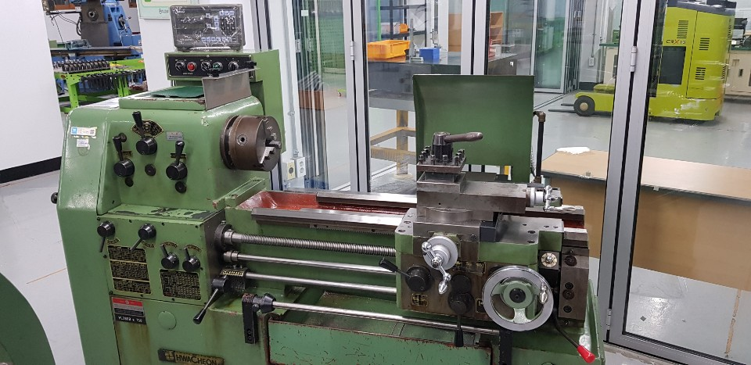
[3]. 선반

Slide 5
[4]. 선반 특징
공구가 고정 되어 있고 공작물이 회전함
XZ축 이동을 한다.
널링(손잡이를 쉽게 잡으려고 모양을 내는 것) 외경가공이 가능하다.
단동척(조 또는 척이 각각 다르게 줄어듦)-> 편심제작
연동척(조 또는 척이 동시에 줄어듦)

Slide 6
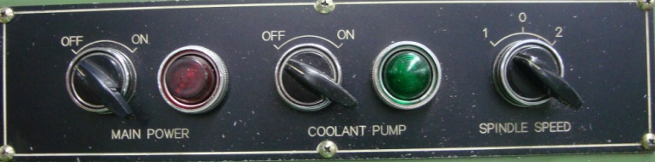
[5]. 선반 주축 변속
극수 변환 스위치에서 1 또는 2를 선택한다
H,L 선택 레버에서 HIGH 또는 LOW를 선택한다.
회전수 레버에서 극수 변환 스위치와 H,L 선택레버에 따른 회전수를 선택한다.

Slide 7
[6]. 절삭유의 역할
냉각 작용 – 절삭시 발생하는 열을 식혀줌
윤활 작용 – 절삭이 원활하게 될 수 있도록 윤활 역할을 함
세척 작용 – 칩이 씻겨 제거되도록 함
방청 작용 – 녹스는 것을 방지함

Slide 8
[7]. 주의 사항
선반 밀링 작업시 장갑을 끼지 않는다.
선반 척에 공구를 끼워두지 않았는지 확인한다.
밀링의 페이스밀을 뺄 때는 가급적 날 부분을 피해서 잡는다.

Slide 9
[8]. 소감-1
임동희
개인적으로 경험하지 못하는 실습 위주의 교육을 받게 되어 즐거웠습니다.

Slide 10
[8]. 소감-2
배봉준
가공을 할때 가공물 측정을 수시로 해야되는걸 배웠다.

Slide 11
[8]. 소감-3
신지용
노동의 가치를 느낄 수 있는 뜻깊은 수업이었다.

Slide 12
[8]. 소감-4
최정섭
기계가공을 통해 인류가 지구의 주인임을 다시 한번 깨달았다

